Slide 1






SISTEMA INSTITUCIONAL DE EVALUACIÓN DE LOS ESTUDIANTES -SIEE
SIEE
INSTITUCIÓN EDUCATIVA RAIMUNDO ORDOÑEZ YAÑEZ
¨CONSTRUYENDO VALORES Y SABERES¨

Slide 2

ÏNDICE
INTRODUCCIÓN
CLASES DE EVALUACIÓN
DESEMPEÑOS
MECANISMOS
CRITERIOS DE EVALUACIÓN
PLANES DE MEJORAMIENTO
CRITERIOS DE PROMOCIÓN
CRITERIOS DE GRADUACIÓN

Slide 3


CARACTERÍSTICAS
  Continua.
  Integral.
  Sistemática
  Flexible.
  Participativa.
  Potenciadora.
  Diferenciada

Slide 4









CRITERIOS DE EVALUACIÓN
1 Trimestre
Autoevaluación, coevaluación, heteroevaluación orientados por el docente.
12 SEMANAS
2 Trimestre
25%
13 SEMANAS
3 Trimestre
15 SEMANAS
30%
Formativa
Procesual
45%
2
Diagnóstica
Sumativa

Slide 5



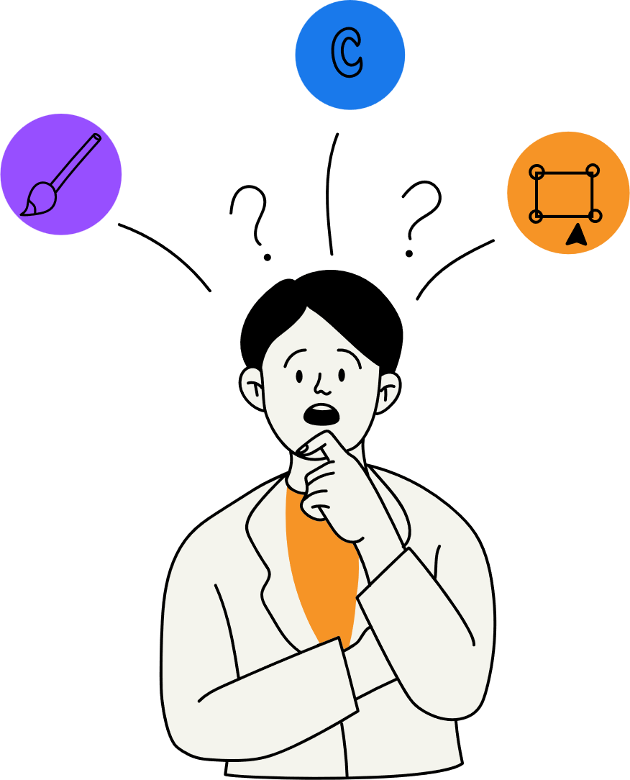
DESEMPEÑOS
SUPERIOR
Desempeño Superior
(De 4,6 A 5,0)
ALTO
Desempeño Alto (de 4,0 A 4,5)
BÁSICO
Desempeño Básico
(de 3,5 A 3,9)
BÁJO
Desempeño Bajo (de 1,0 A 3,4)

Slide 6




CLASES DE EVALUACIÓN
HETEROEVALUACION:
Es la valoración que se hace a un sujeto para detectar deficiencias o avances a otro u otros.
COEVALUACIÓN
  Comportamiento y actitud en los momentos pedagógicos.
  Respeto mutuo.
  Relaciones cordiales y asertivas con sus compañeros y maestros.
  Sentido de pertenencia con el mobiliario y demás recursos físicos.
  Uso adecuado del celular
  Responsabilidad en evaluaciones, talleres, trabajos y tareas.
  Atención.
  Participación en clase.
  Presentación personal adecuada
  Adecuado vocabulario en clase
Participación en Proyectos transversales.
✓ Participación en Proyectos de investigación.
✓ Evitar consumir alimentos dentro del aula de clases.
✓ Puntualidad.
✓ Participación en actos cívicos y culturales.

Slide 7
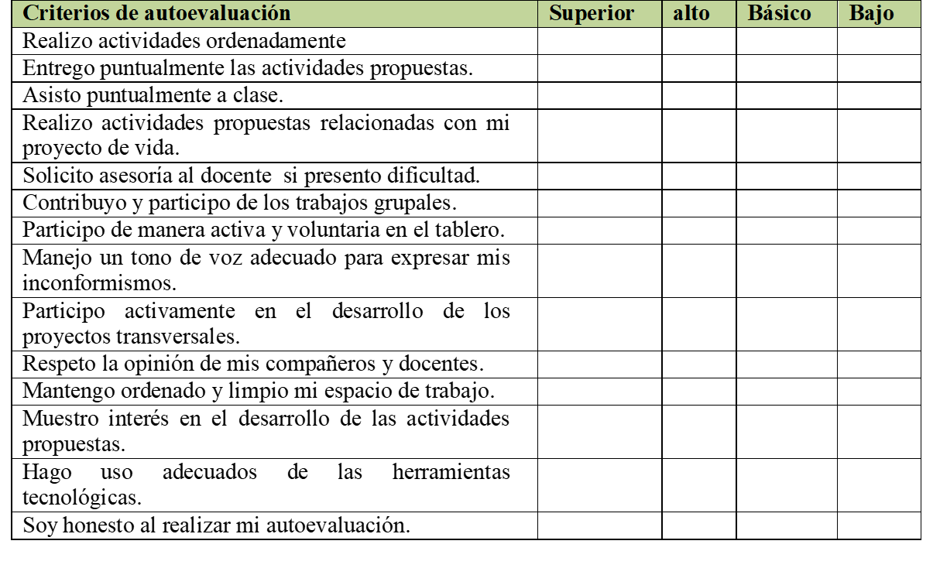
CLASES DE EVALUACIÓN
AUTOEVALUACIÓN

Slide 8



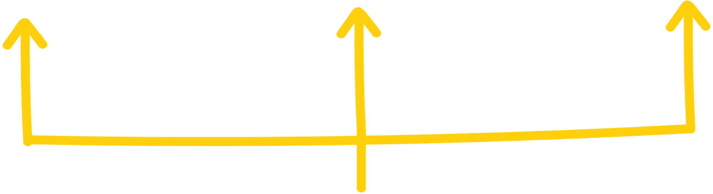

MECANISMOS
DE SEGUIMIENTO
Actividades desarrolladas en clase y en casa.
ACTIVIDADES ESCOLARES
20%
Evaluaciones escritas, orales, exposiciones
COEVALUACION
5%
PROCESUAL
MECANISMOS
45%
Evaluación preguntas abiertas y de selección múltiple.
AUTOEVALUACION
10%
PRUEBA SABER
20%

Slide 9


PLANES DE MEJORAMIENTO
1
3
Páragrafo 2
Generalidades
Los estudiantes que finalizado el tercer trimestre académico pierdan una asignatura con una nota mínima de 3.0 y su promedio general de todas las asignaturas sea mínimo de 4.0, no tendrá que nivelar y será promovido automáticamente al grado siguiente.
Durante cada trimestre los docentes realizarán actividades de refuerzo y recuperación a los estudiantes que presenten dificultades en los temas vistos.
2
Páragrafo 1
Los estudiantes que finalizado el tercer trimestre estén perdiendo 1 o 2 áreas para el año, tienen derecho a nivelar las áreas que presenten la dificultad. El plan de nivelación anual se desarrollará durante dos semanas.

Slide 10

CRITERIOS DE PROMOCIÓN
  Que haya cumplido con los requerimientos establecidos desde la evaluación en cada una de las áreas que se orientan, de acuerdo con el plan de estudios que establece lasáreas fundamentales y obligatorias, con un rango de desempeño mínimo en básico, esto es, calificación con nota no menor a 3,5 será promovido al año siguiente.
  Cumplimiento de las exigencias establecidas en los reglamentos internos de la Institución Educativa tanto académico como de comportamiento social.
  El graduando que al finalizar el año electivo haya perdido dos períodos de comportamiento y/o haya presentado una falta grave en el manual de convivencia, no podrá participar en el acto de ceremonia de graduación y reclamará su diploma por ventanilla (deberá llevarse un debido proceso por parte de los docentes y titular).
  Los estudiantes del grado undécimo que aprueben todas las áreas y que hayan cumplido con las exigencias establecidas en los reglamentos internos de la Institución Educativa (las horas – prácticas del Proyecto Pedagógico Productivo según la Integración SENA – Institución Educativa, del SSEO), que estén a paz y salvo con la institución (laboratorio, biblioteca, mobiliario, herramientas, tienda escolar, banda) y que cumplan con las normas legales, podrán recibir el título de Bachiller Técnico en la especialidad, mediante el acta de graduación y el diploma en la ceremonia correspondiente o en la Secretaría Académica de la institución.
8
Apuntes, críticas y comentarios.

Slide 11
1
CRITERIOS DE GRADUACIÓN
4
-Haber alcanzado como mínimo niveles de desempeño básico en cada una de las áreas y asignaturas del plan de estudios para la educación media técnica.
-Estudiantes extranjeros que cursen el grado undécimo y no hayan presentado certificaciones de los grados no cursados en el territorio nacional no podrán ser graduados.
3
Los estudiantes que finalizado el tercer trimestre académico pierdan una asignatura con una nota mínima de 3.0 y su promedio general de todas las asignaturas sea mínimo de 4.0, no tendrá que nivelar y será promovido automáticamente al grado siguiente.
2
-Haber cumplido satisfactoriamente con el programa del Servicio Social y el proyecto productivo del área técnica según la normatividad vigente.

Slide 12

AUSENTISMOS
Los permisos justificados serán por un periodo máximo de 3 días y deben ser presentados por escrito a la rectora, con el compromiso de cumplir con las actividades asignadas por cada docente diseñadas durante su ausencia. En caso que el estudiante se ausente por más de 3 días sin justificación médica, el docente no estará en la obligación de recibir las actividades realizadas durante su ausencia.

Slide 13

¡MUCHAS GRACIAS POR SU ATENCIÓN!
ELABORADO POR
GESTIÓN ACADÉMICA

